Slide 1
Npuls en Expeditie AI

Slide 2



Wat weet je van Npuls?
Weinig
Wel wat…
Alles

Slide 3

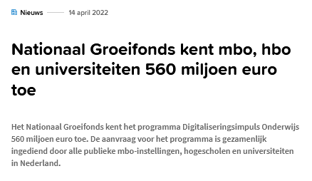




Notes:
Het Nationaal Groeifonds kende in april 2022 het programma Digitaliseringsimpuls Onderwijs 560 miljoen euro toe. De aanvraag voor het programma is gezamenlijk ingediend door alle publieke mbo-instellingen, hogescholen en universiteiten in Nederland. Het programma is een initiatief van de MBO Raad, Vereniging Hogescholen en Universiteiten van Nederland in samenwerking met SURF, het NRO, studentenorganisaties en andere partnerorganisaties. Het ministerie van OCW was nauw betrokken bij de totstandkoming van het plan en ziet toe op de voortgang van het project.

Slide 4






Van wie is Npuls
Alle publieke onderwijs-instellingen | Initiatief, vraagstelling, mede-ontwikkeling en implementatie
SURF | Penvoerder
SURF, MBO-digitaal | Ontwikkeling ict-infrastructuur & ict-expertise
NRO | Onderzoek en kennisdeling
OCW | Link naar nationaal beleid (incl andere NGF-projecten)
OCW (+ NGF) | Monitoring
Notes:
Vraagstelling, mede-ontwikkeling en implementatie: Alle publieke onderwijsinstellingen voor mbo, hbo en wo
Penvoerder: SURF
Ontwikkeling ict-infrastructuur & ict-expertise: SURF
Onderzoek en kennisdeling: NRO
Link naar nationaal beleid: OCW
Monitoring: OCW

Slide 5
Drie doelstellingen
Verbetering van de kwaliteit van het onderwijs
Verhoging van de
adaptiviteit van het onderwijs
Verbetering van functionele en kritische digitale vaardigheden van lerenden
en docenten
Notes:
In de aanvraag Digitaliseringsimpuls stellen de onderwijssectoren zich ten doel om in een snel veranderende wereld te (blijven) werken aan:
Verbetering van de kwaliteit van het onderwijs
Verbetering van de adaptiviteit van het onderwijs
Verbetering van de digitale vaardigheden van docenten en lerenden
De onderwijsinstellingen beogen met het programma de lerende van de toekomst optimaal onderwijs te bieden. Dat is onderwijs dat steeds bij de tijd is en voldoende adaptief vermogen heeft om tegemoet te komen aan de uitdagingen van de maatschappij en de arbeidsmarkt, die onder invloed van digitalisering zeer snel veranderen. De onderwijsinstellingen delen de visie dat het van groot belang is dat de instellingen hier in samen optrekken, om het hoge tempo van de ontwikkelingen en de eisen die daaruit voortvloeien adequaat te kunnen blijven beantwoorden.

Slide 6
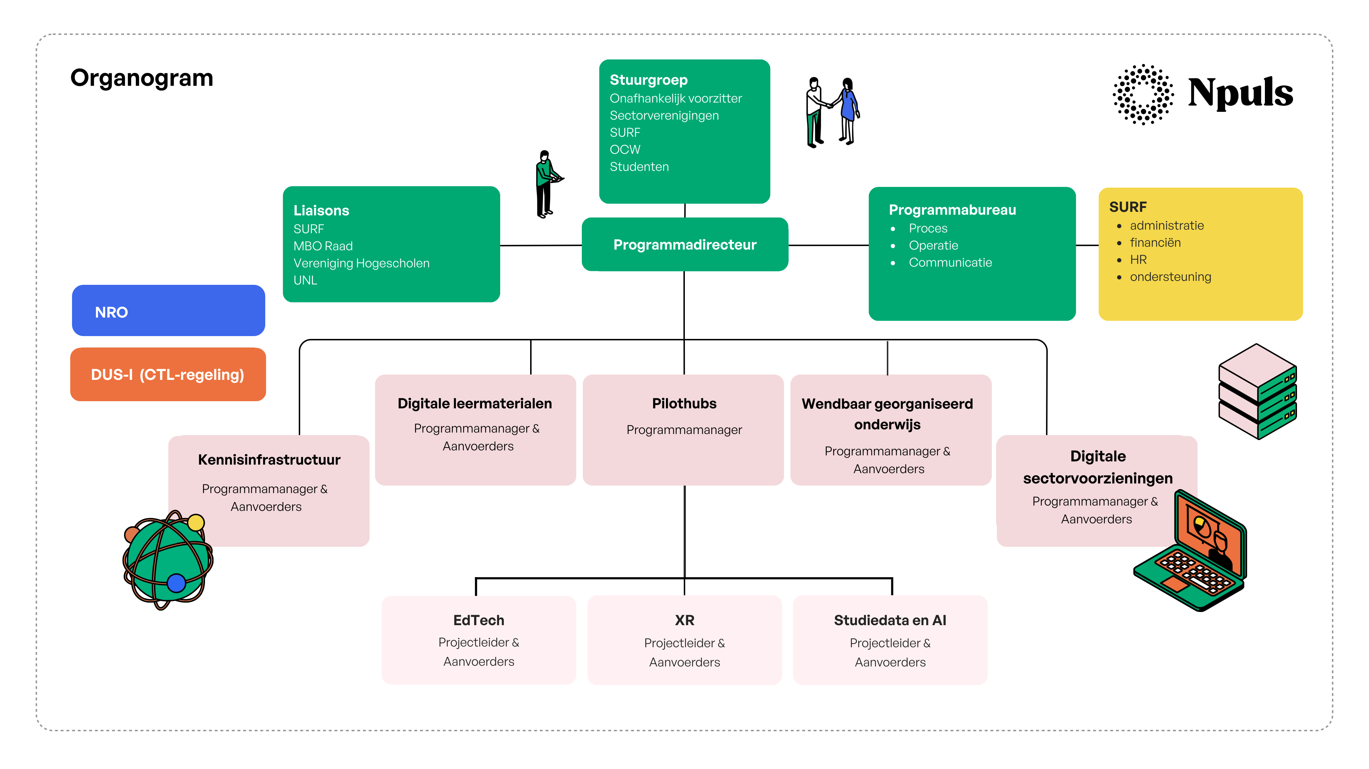

Slide 7
AI en data

Slide 8
Opdracht
De ontwikkelingen van AI in het algemeen en de impact daarvan op het onderwijs in het bijzonder gaan snel. Bestuurders, docenten én studenten vragen zich af:
Weten we genoeg, doen we genoeg en doen we het juiste?
Dat vraagt om antwoorden op de korte én de wat langere termijn. Wat is er in de nabije toekomst nodig aan kennis, vaardigheden, infrastructuur en afspraken? En hoe kan Npuls daar aan bijdragen?

Slide 9
Wat hebben we al gedaan?
Thema Toekomst met AI en data
  Startnota State of AI gepubliceerd
  3 deelthema’s opgestart voor visie op AI
    Kansengelijkheid
    Arbeidsmarkt en curriculum
    AI en toetsen
Thema Werken met AI en data
  Expeditie AI opgestart (nieuwsbericht in ScienceGuide)
  AI-magazine gepubliceerd
  Infrastructuur voor GPT modellen (EduGenAI-platform) in ontwikkeling, eerste use cases.
  3 instellingen draaien learning analytics pilot op Nationale Experimenteeromgeving learning analytics (NELA).
  4 proof of concepts ingebracht door instellingen zijnn breed deelbaar gemaakt binnen Center for Educational Data Analyics (CEDA). Strategische sessie met diverse instellingen op 10 september 2024.
Thema Veilig en juist gebruik van AI en data
  2 instrumenten gereed om veilig en betrouwbaar gebruik AI en data mogelijk te maken en te stimuleren (Referentiekader 2.0 en een format voor het Algoritme register).
  Webinar AI-act
  Bijeenkomsten richtlijnen rond examinering en AI voor mbo
Thema Leren over én met AI en data
  Community platform is actief
    > 725 leden community platform
    5 fysieke regionale bijeenkomsten van de community
    > 200 deelnemers landelijke community dag op 8 oktober
    7 (regionale) community-managers van start met ophalen en delen van pilots, projecten en wensen.
  Vraagbaak AI live
  2 magazines Best & worst practices voor learning analytics gepubliceerd

Slide 10
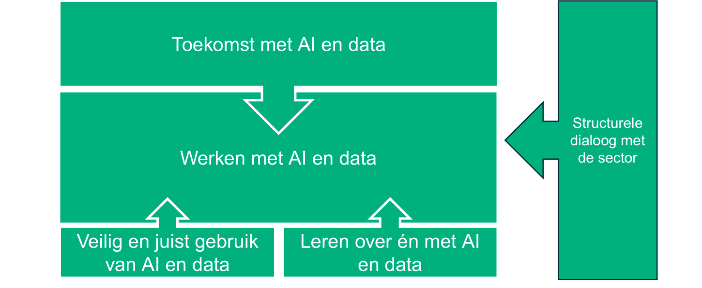
Themalijnen

